Slide 1
Гимнастика
Акробатические упражнения
Подготовил учитель физической культуры 1 квалификационной категории
Мухамадиев Юрий Демухаметович

Slide 2
И.п. – упор присев. Группировка.
И.п. – упор присев.

Slide 3
И.п. – сед согнув ноги. И.п. – сед согнув ноги, группировка .

Slide 4
И.п. – лежа на спине. И.п. – лежа на спине, группировка.

Slide 5
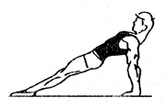
Упор лежа сзади, подбородок прижать к груди

Slide 6
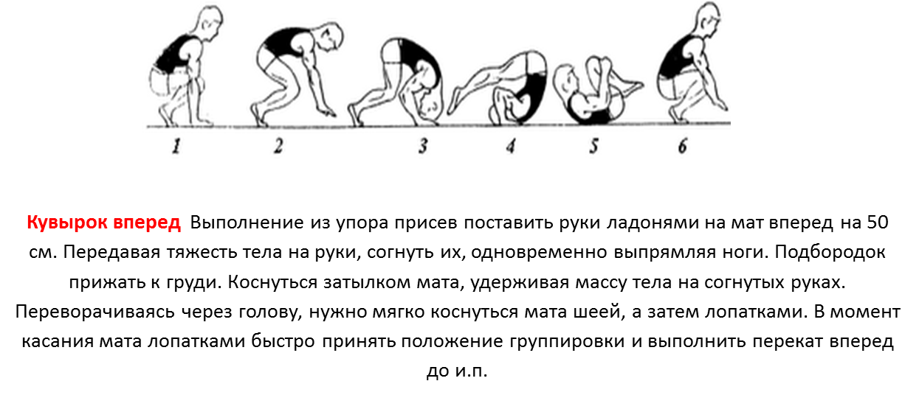

Slide 7
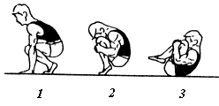
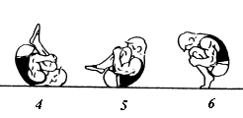
Перекаты в группировке Выполнение перекат назад может выполняться из седа в группировке (или упора присев). Необходимо мягко, плавно, без ударов о мат, удерживая плотную группировку, перекатиться («как мячик») назад до опоры о мат лопатками, шеей, затылком. Возвратиться в и.п., подтянув ноги пятками к бедрам, и энергично подать голову и плечи вперед – перекат вперед.

Slide 8
Перекатом назад стойка на лопатках .Выполнение и.п. – упор присев, выполнить перекат назад, упираясь на лопатки удерживая руками за пояс. выпрямить ноги, держать 2 сек.

Slide 9
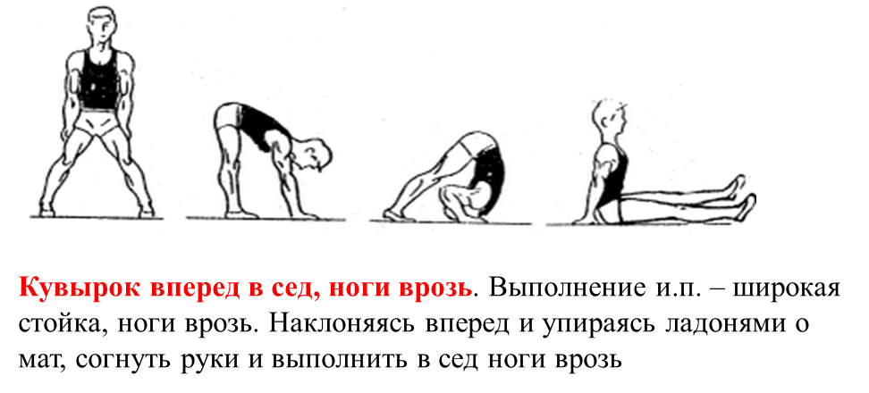

Slide 10
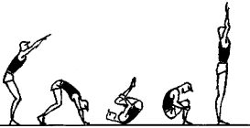
1. КУВЫРОК ВПЕРЕД – ПРЫЖОК ВВЕРХ (вариант)
Выполнение: после отталкивания держать ноги прямые, следить за плотной группировкой.
Выполнение: в прыжке полное разгибание ног /без прогиба в спине/ руки узко вверху - прямые.
2. КУВЫРОК ВПЕРЕД – СТОЙКА НА РУКАХ (темпом) Выполнение: выход в стойку после кувырка -темпом через сгибание ног.
Варианты: возможность выхода в стойку с прямыми ногами.

Slide 11
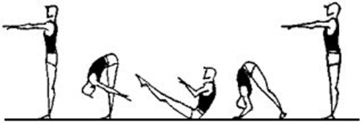
КУВЫРОК ВПЕРЕД ПРЫЖОК С ПОВОРОТОМ НА 360 градусов.
Выполнение: полный поворот выполняется за счет выпрыгивания и маха рук вверх, в устойчивое приземление /руки держать узко - ноги прямые вместе.
КУВЫРОК НАЗАД – ПРЫЖОК ВВЕРХ ( с поворотом кругом)
Выполнение: поворот только в одну сторону .
КУВЫРОК НАЗАД В СТОЙКУ НА РУКАХ "качалка" Выполнение: выход в стойку на руках с прямыми руками; кисти рук - вовнутрь, линия тела ровная, голова опущена на грудь.

Slide 12
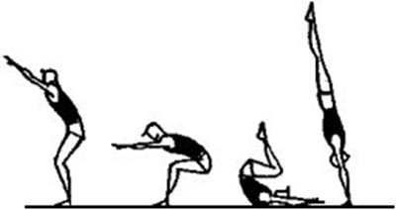

Slide 15
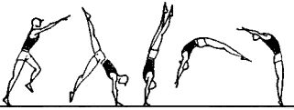

Slide 16
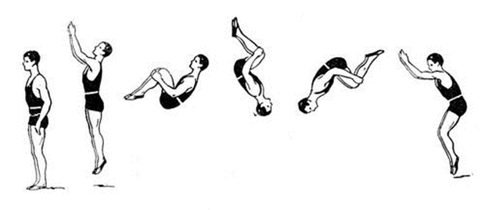
13. ЗАДНЕЕ САЛЬТО-МОРТАЛЕ С МЕСТА

